Slide 1

Coding Dojo 6
Kata Lunar Rover
TDD – Design Patterns

Slide 2
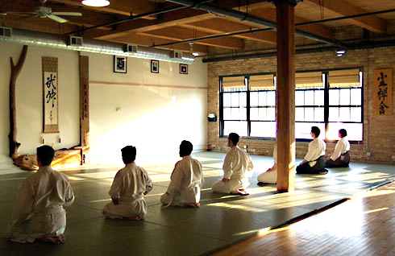

Antes de empezar (Introducción)
Lugar donde nos reunimos para practicar y entrenar buenas formas de programación.
Lugar donde se reúne la gente para practicar y entrenar artes marciales.

Slide 3
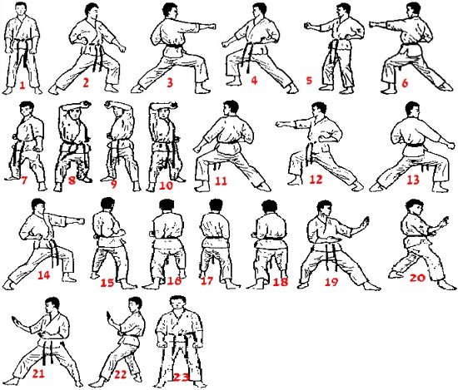
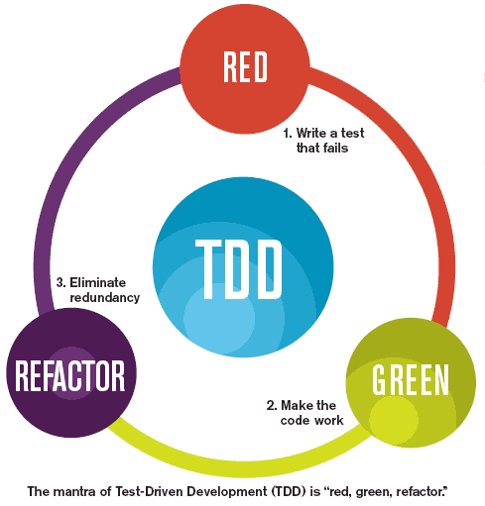
Antes de empezar (Introducción)
Ejecutan Katas para aprender los movimientos y las técnicas.
Usamos TDD
Desarrollamos por consenso

Slide 4
Antes de empezar (Refactor)
“Cambios en el código para hacerlo más fácil de entender y más barato de modificar, sin alterar su comportamiento observable”
- Martin Fowler -

Slide 5
Antes de empezar (Refactor)
Basic smells
Design smells
COMMENTS
MAGIC NUMBER
LONG METHOD
DUPLICATE METHOD
LARGE CLASS
LONG PARAMETER LIST
SWITCHS
PRIMITIVE OBSESSION
MESSAGE CHAINS
SPECULATIVE GENERALIZATION
DATA CLUMPS
FEATURE ENVY
https://refactoring.guru/refactoring/smells

Slide 6
Práctica
Kata Lunar Rover

Slide 7
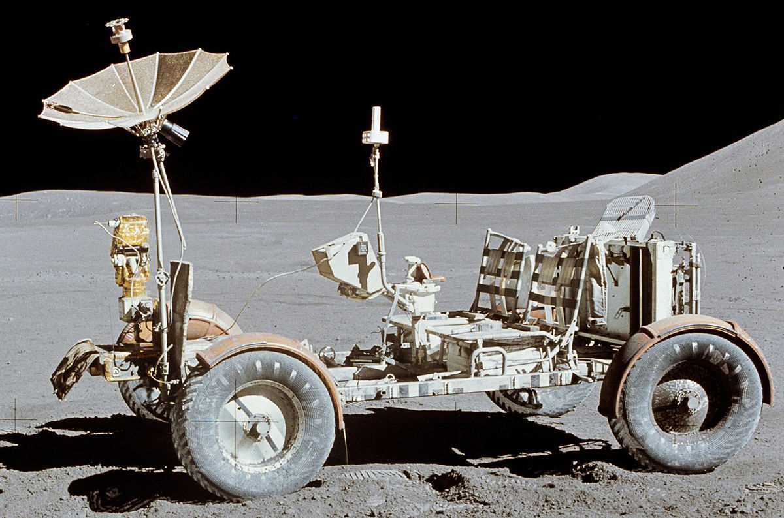
Lunar Rover (Enunciado)
En la próxima misión no tripulada de la ESA, se pretende llevar un vehículo Rover de control remoto a la Luna.
Un Lunar Rover es un vehículo de exploración espacial diseñado para moverse a través de la superficie Lunar.
La Agencia ha contratado al mejor equipo de ingenieros para que diseñen e implementen una API de comunicaciones con el Rover, de tal forma que se pueda controlar su movimiento enviando unos sencillos comandos.

Slide 8

Lunar Rover (Enunciado)
Las reglas son sencillas:
Trataremos la superficie lunar como una rejilla de 100x100 casillas
Las orientaciones permitidas del Rover serán (‘N’, ‘E’, ‘S’, ‘W’)
La posición inicial del Rover será la casilla (0,0) y con orientación ‘N’
La luna es redonda, cuando lleguemos a la casilla 100, en realidad estaremos en la casilla 0
El Rover recibe los comandos enviados de uno en uno y los ejecuta en el momento
Los comandos permitidos para el Rover son “char” para ahorrar ancho de banda y son los siguientes:
‘F’ → Avance
‘R’ → Giro derecha
‘U’ → Deshacer
‘B’ → Retroceso
‘L’ → Giro Izquierda
Basada en la kata Mars Rover: https://technologyconversations.com/2014/10/17/java-tutorial-through-katas-mars-rover/

Slide 9
Lunar Rover (Consejos)
Se debe intentar realizar el test de uno en uno.
Desde lo más sencillo a lo más complejo. Test recomendados:
Probar posición inicial para definir la estructura general de la API → (0,0) y ‘N’
Probar comandos sencillos y comprobar su posición → ‘F’, ‘B’, ‘R’, ‘L’
Probar los límites del grid
Probar combinaciones y el comando ‘U’
Se debe intentar implementar el código mínimo necesario para cada test.
Aunque se conozca el problema completo, hay que evitar el “Speculative generalization”
En cada implementación de un test, se debe refactorizar el código (el test también).
¿me siento cómodo con este código?
¿cambiaría la implementación a objetos?
¿cambiaría la implementación con herencia?
¿es la mejor estructura de datos que se podría utilizar?

Slide 10
Refactoring
Design Patterns

Slide 11
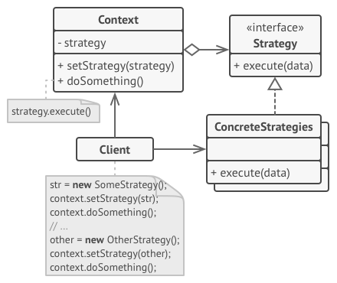
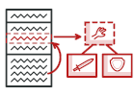
Advanced Refactoring (Design Patterns)
Strategy
El patrón ‘Strategy’ tiene sentido cuando
nos encontramos un escenario en el que
para conseguir un objetivo, existen
diferentes estrategias para lograrlo.
Si aparece una nueva estrategia, tan solo hay que añadir una nueva clase que herede de la genérica e implementar esa estrategia concreta.

Slide 12
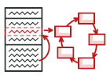
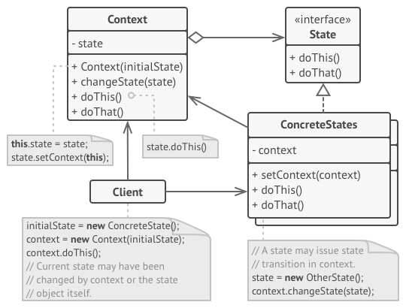
Advanced Refactoring (Design Patterns)
State
El patrón ‘State’ tiene sentido cuando
nos encontramos un escenario en el
comportamiento es diferente dependiendo
del estado en el que se encuentra.
Si aparece un nuevo estado, tan solo hay que añadir una nueva clase que implemente el interface, implementar las acciones de ese nuevo estado y las posibles transiciones.

Slide 13
Advanced Refactoring (Design Patterns)
State (Implementación)
Rover
Orientation
+ char getOrientation()
+ void turnLeft(context)
+ void turnRight(context)
- direction
North
East
South
West
+ getOrientation()
+ turnLeft()
+ turnRight()
+ getOrientation()
+ turnLeft()
+ turnRight()
+ getOrientation()
+ turnLeft()
+ turnRight()
+ getOrientation()
+ turnLeft()
+ turnRight()

Slide 14
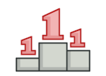
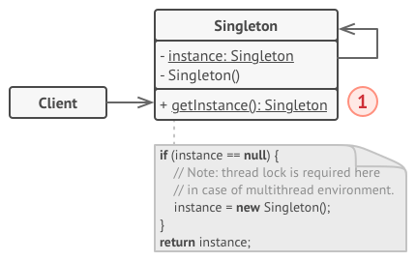
Advanced Refactoring (Design Patterns)
Singleton
El patrón ‘Singleton’ permite restringir
la creación de una clase a un solo objeto.
Permite rebajar la creación de objetos y
reutilizar los ya existentes, además permite
el acceso global a una instancia desde
cualquier punto del programa.
Hay que tener cuidado con este patrón ya que el objeto será único y compartido por todas las clases que hagan uso de él.

Slide 15
Advanced Refactoring (Design Patterns)
Singleton (Implementación)
Orientation
North
East
South
West
- North()
+ getInstance()
- East()
+ getInstance()
- South()
+ getInstance()
- West()
+ getInstance()

Slide 16

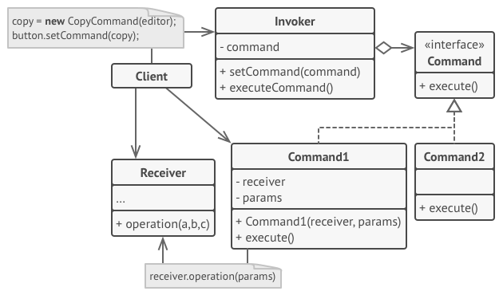
Advanced Refactoring (Design Patterns)
Command
Permite codificar operaciones como
objetos independientes.
Es muy útil cuando se quiere realizar
un histórico de operaciones por
ejemplo colas o se quiere para
deshacer operaciones.
Si aparece un nuevo comando, tan solo hay que implementar el comportamiento de este comando y hacer que el cliente lo ejecute cuando sea necesario.

Slide 17
Advanced Refactoring (Design Patterns)
Command (Implementación)
Command
+ execute(Rover)
+ undo(Rover)
Fordward
Backward
TurnLeft
TurnRight
+ execute()
+ undo ()
+ execute()
+ undo ()
+ execute()
+ undo ()
+ execute()
+ undo ()

Slide 18

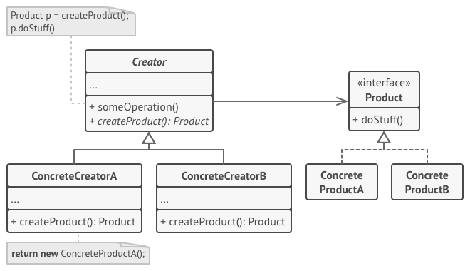
Advanced Refactoring (Design Patterns)
Abstract Factory
El patrón ‘Factory’ nos permite centralizar
la lógica de creación de instancias de un
objeto padre en función de una reglas o criterios.
De esta forma evitamos tener que replicar
código de creación en varios puntos.
Si aparece una nueva clase concreta, tan solo hay que añadir esa clase con sus reglas, al método de creación.

Slide 19
Advanced Refactoring (Design Patterns)
Abstract Factory (Implementación)
Command
+ CreateCommand(char command)
Fordward
Backward
TurnLeft
TurnRight

Slide 20


